Slide 1
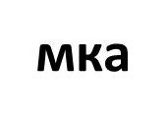
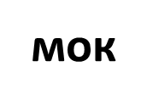
мко
КУМ
КЫМ
ак
а
кы
ка
ко
ку
МАК
МУК

